Slide 1
EVALUACIÓN DE RIESGOS PSICOSOCIALES EN LA MODALIDAD DE TELETRABAJO A PARTIR DEL ESTADO DE EXCEPCIÓN POR PANDEMIA COVID-19 EN UNA EMPRESA ECUATORIANA
David Cruz Hidalgo
Agosto 2021
“Es mejor perder un minuto en la vida, que perder la vida en un minuto.” Anónimo

Slide 2

PROBLEMA DE INVESTIGACIÓN

Slide 3

OBJETIVOS
Objetivos Específicos
Evaluar los factores de riesgo psicosocial en el personal que labora en modalidad Teletrabajo producto de la pandemia COVID-19 mediante un Instrumento de medición de riesgos psicosociales enfocado en el Teletrabajo para la propuesta de un plan de acción como oportunidad de mejora.
Identificar las variables sociodemográficas y laborales de la población teletrabajadora.
Objetivo General
Analizar los principales riesgos psicosociales obtenidos en el instrumento aplicado.
Proponer un plan de acción que ayuden a mejorar las condiciones de trabajo según los resultados obtenidos.

Slide 4
MÉTODO
Tipo de Estudio
Descriptivo
Modalidad de la Investigación
Campo
Método
Inductivo-Deductivo

Slide 5
POBLACIÓN Y MUESTRA
CRITERIOS DE INCLUSIÓN
Conformada por las personas que laboran bajo nómina de la organización en estudio, tanto personal operativo como administrativo.
• Personal que labora bajo nómina
• Personal que labora en modalidades flexible y teletrabajo 100%
POBLACIÓN
CRITERIOS DE EXCLUSIÓN
Conformada por las personas que laboran específicamente bajo la modalidad teletrabajo, la cual constó de 441 sujetos de estudio.
MUESTRA
• Personal que labora como contratista en la organización.
• Personal que labora en modalidad presencial y campo.

Slide 6

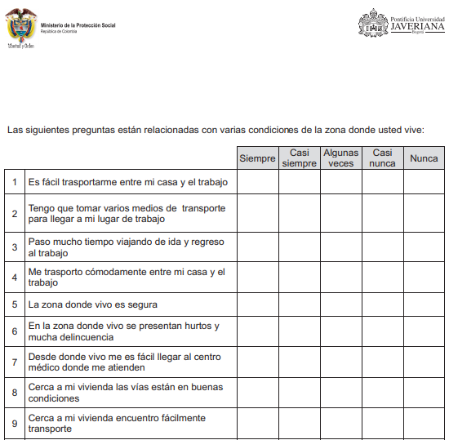
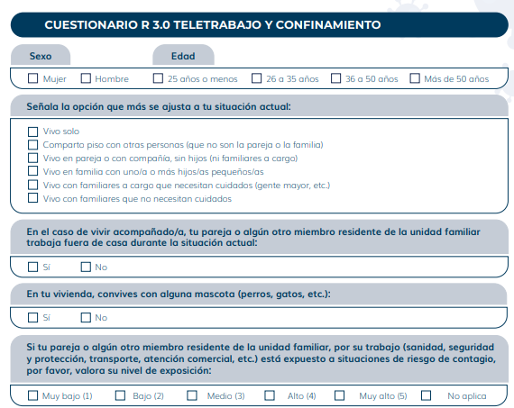
INSTRUMENTO DE INVESTIGACIÓN
“Instrumento de medición de riesgos psicosociales enfocado en el Teletrabajo”
Cuestionario R 3.0 Teletrabajo y Confinamiento
(Audit & Control Estrés)
Cuestionario de Factores Psicosociales Extralaborales de Gloria Villalobos
Hábitos Saludables
Beneficios del Teletrabajo

Slide 7
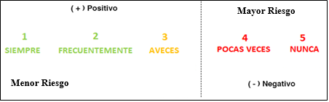
INSTRUMENTO DE INVESTIGACIÓN
Instrumento de medición de riesgos psicosociales enfocado en el Teletrabajo
Afectaciones Psicosomáticas
Beneficios del Teletrabajo
Comunicación Laboral
Condiciones en Teletrabajo
Extralaboral
Hábitos Saludables
Organización del tiempo de Trabajo
Productividad
Para efecto de este instrumento se utilizo la escala de Likert con preguntas en positivo.

Slide 8
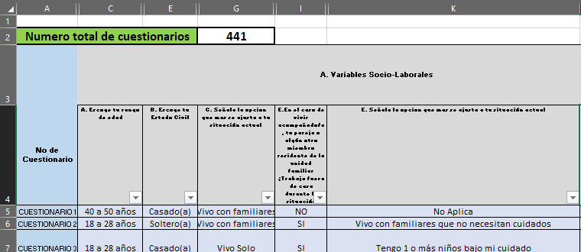
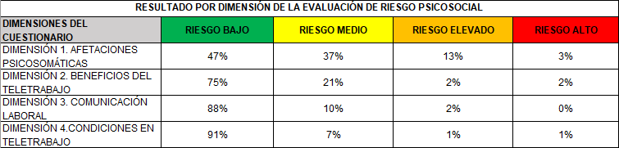
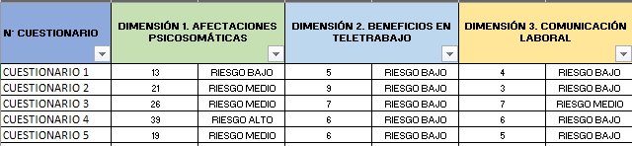
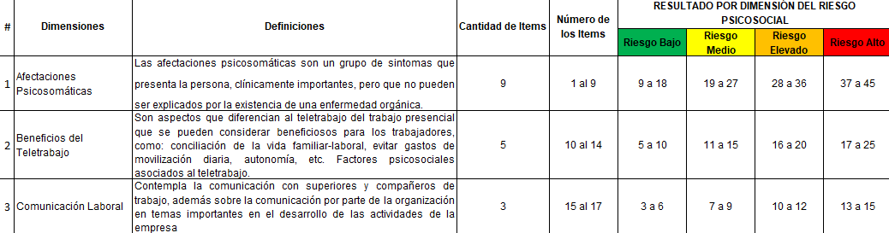
HERRAMIENTA DE TABULACIÓN
MINISTERIO DE TRABAJO

Slide 9
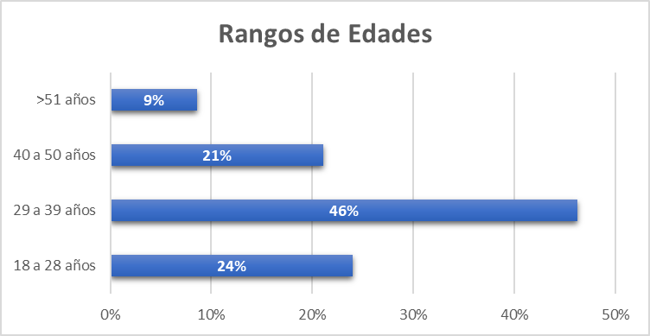
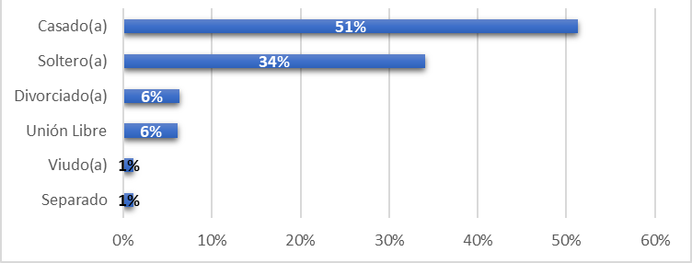
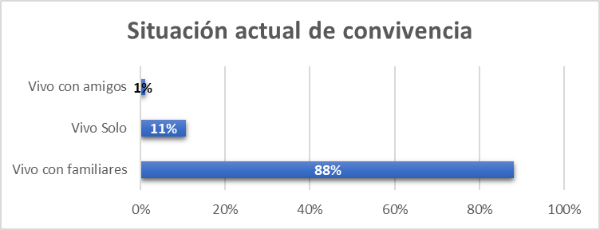
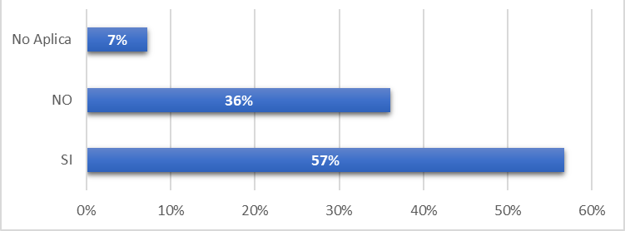
RESULTADOS
RESULTADOS SOCIO-LABORALES
Escoge tu rango de edad
Escoge tu Estado Civil
Señala la opción que mas se ajusta a tu situación actual
En el caso de vivir acompañado/a, tu pareja o algún otro miembro residente de la unidad familiar ¿Trabaja fuera de casa durante la situación actual?

Slide 10
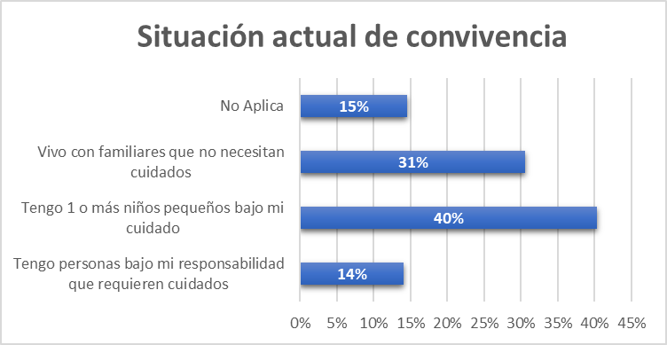
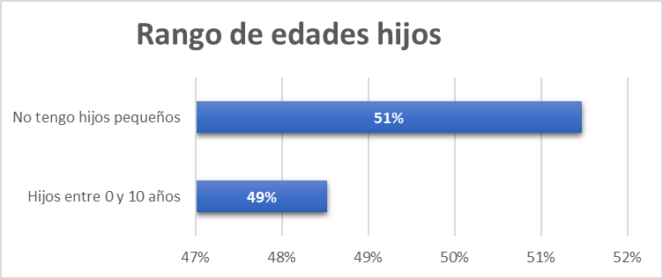
RESULTADOS
RESULTADOS SOCIO-LABORALES
Señala la opción que mas se ajusta a tu situación actual
Si tienes uno o mas hijos pequeños selecciona las edades

Slide 11
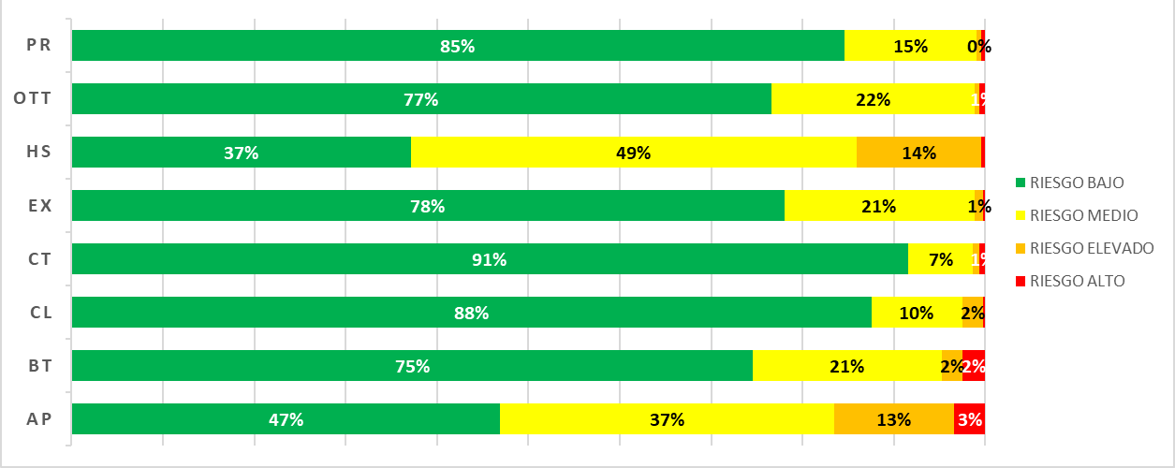
HALLAZGOS ENCONTRADOS
RESULTADOS EVALUACIÓN DE RIESGO PSICOSOCIAL EN EL TELETRABAJO
Variables
AP | Afectaciones Psicosomáticas
BT | Beneficios del Teletrabajo
CL | Comunicación Laboral
CT | Condiciones en Teletrabajo
EX | Extralaboral
HS | Hábitos Saludables
OTT | Organización del tiempo de Trabajo
PR | Productividad
38%
48%
13%
1%

Slide 12
HALLAZGOS ENCONTRADOS
Afectaciones Psicosomáticas
Hábitos Saludables

Slide 13
HALLAZGOS ENCONTRADOS
AFECTACIONES PSICOSOMÁTICAS
9 Preguntas
1. Me he sentido cansado/a, sin energía y con mayor tensión muscular de lo habitual
9. Al culminar el día presento malestar/dolor en el cuello/espalda
2. He tenido problemas para relajarme, dolores de cabeza o que se acelera mi ritmo cardiaco

Slide 14
HALLAZGOS ENCONTRADOS
HÁBITOS SALUDABLES
7 Preguntas
33. Tengo tiempo para atender mis asuntos personales y del hogar
37. Realizo pausas activas (ejercicios de relajación muscular y respiración) durante mi jornada laboral
36. Realizo actividad física frecuentemente (al menos 3 veces a la semana)
38. Me hidrato con al menos 8 vasos de agua diariamente

Slide 15
CONCLUSIONES
En lo que corresponde al estudio realizado en términos generales, se mantiene entre riesgo bajo y medio la mayoría de las variables, con excepción de las dos indicadas anteriormente que son: Hábitos Saludables y Afectaciones Psicosomáticas.
El factor de riesgo psicosocial presente en más de una variable y en la cual es necesario enfatizar es la conciliación de la vida familiar-laboral.
Otro agravante de la situación es que, al no haber un equilibrio entre la vida familiar-laboral, y entre todas las distracciones que existen en el hogar, ocasiona que las personas alarguen sus jornadas de trabajo. En un estudio realizado por Jean-Luc Metzger y Olivier Cleach, 2009.
Como tercer y último factor preponderante, encontramos que las personas que se encuentran en teletrabajo no están realizando la actividad física necesaria para mantener una salud física adecuada, con un 33% entre riesgo elevado y alto; y si esto le añadimos el incumplimiento de las pausas activas reglamentarias, la carga de trabajo, la monotonía de las actividades, etc. Tenemos unos de los principales desencadenantes de los porcentajes obtenidos en la variable afectaciones psicosomáticas.

Slide 16
RECOMENDACIONES
Realizar una evaluación de riesgo psicosocial una vez al año, que permita conocer el avance la gestión realizada comparado con los años anteriores.
Mejor Continua
Evaluar la eficacia de las medidas de control impuestas, mediante un proceso de auditoria interna con el fin de cambiarlas o mantenerlas.
Mejor Continua
Realizar una evaluación de riesgos psicosociales segmentado por departamentos, lo cual permita crear un plan de acción con medidas especificas a cada departamento de la organización.
Mejor Continua
Validar el instrumento utilizado “Instrumento de medición de riesgos psicosociales enfocado en el Teletrabajo”.
Mejor Continua

Slide 17
PROPUESTA DE MEDIDAS DE CONTROL

Slide 18
PROPUESTA DE MEDIDAS DE CONTROL

Slide 19
PROPUESTA DE MEDIDAS DE CONTROL

Slide 20
GRACIAS

